Slide 1

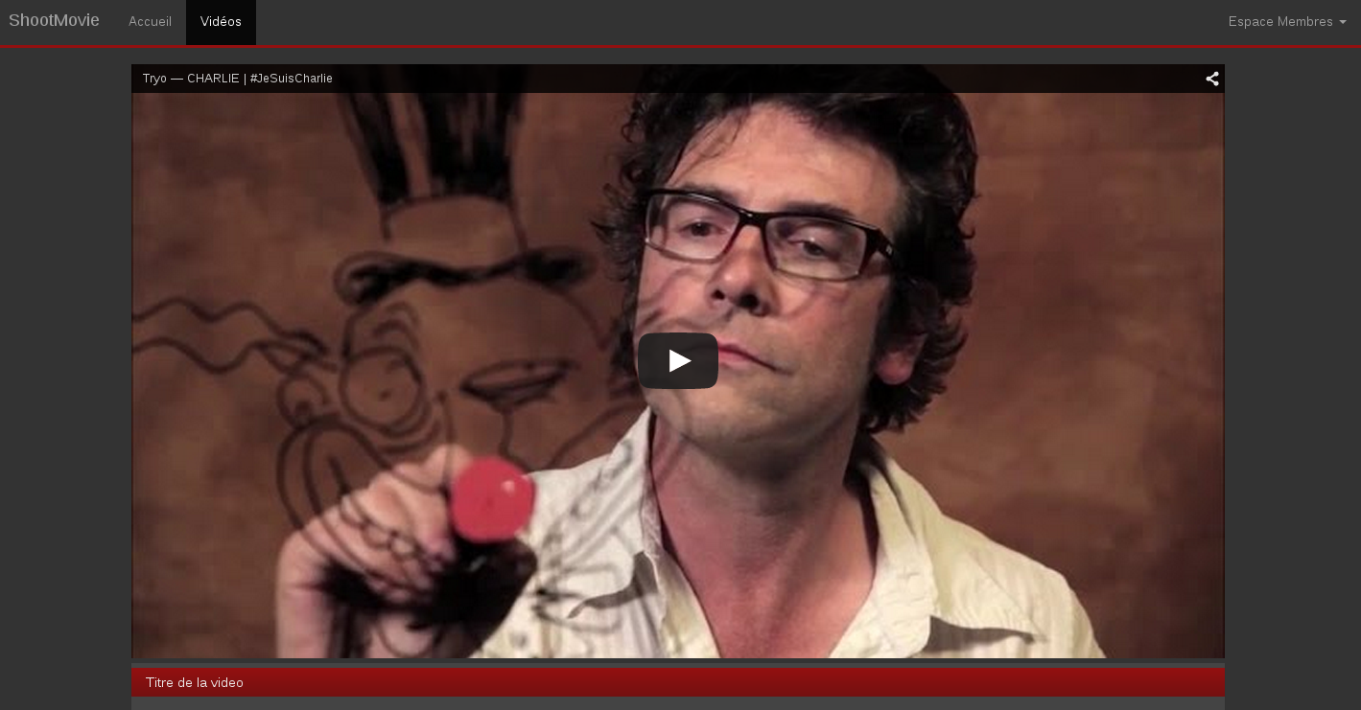

Slide 2
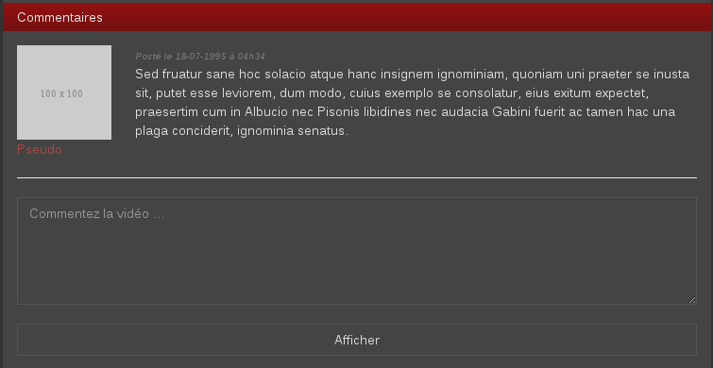
1ère Plate-forme de vidéo amateur
- > Courts-métrages cinématographique
→ Chacun dispose de son compte
→ Suivis des réalisateurs
→ Réaction des internautes

Slide 3
